Slide 1
Особенности мембранных белков
Практикум №6
IV семестр
Факультет биоинженерии и биоинформатики
МГУ имени М.В.Ломоносова
2016 год

Slide 2
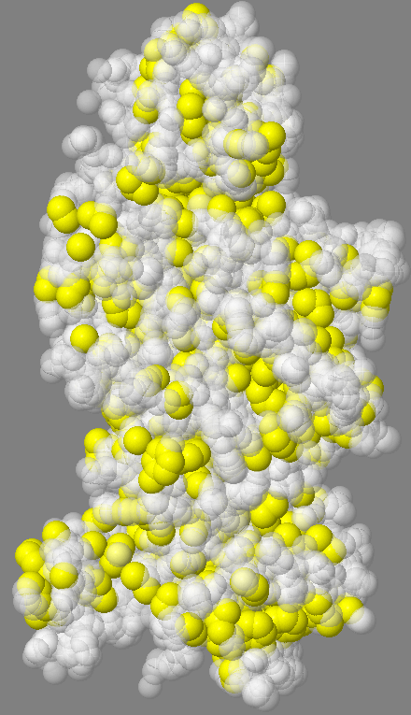
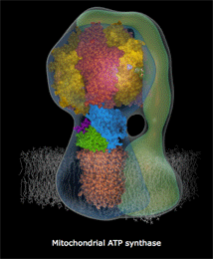
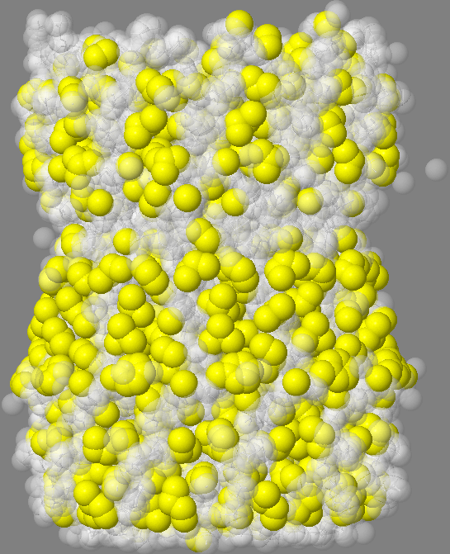
АТФ-синтаза: части в мембране и в воде
Желтый цвет:
гидрофобные кластеры
(программа CluD)
Белый полупрозрачный цвет:
все остальные атомы белка
Источник анимации:
http://www.mrc-mbu.cam.ac.uk/
1

Slide 3
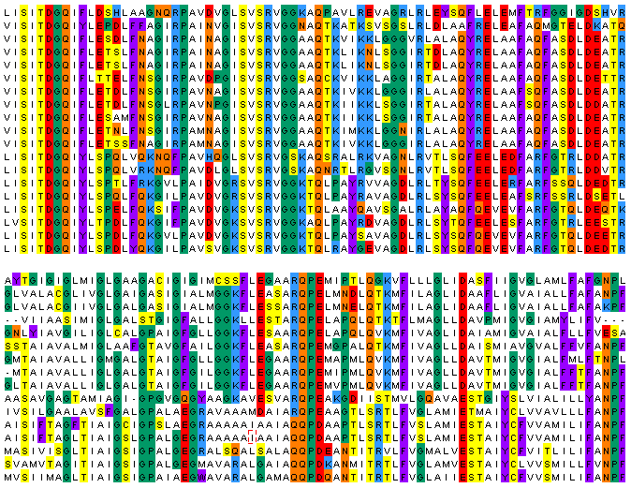
Мембранная часть отличается по сиквенсам
Источник анимации:
http://www.mrc-mbu.cam.ac.uk/
2

Slide 4
Строение клеточной мембраны
(1)
Клеточная мембрана предоставляет гидрофобное окружение молекулам, погруженным в нее (внутри не содержит групп, которые способны образовывать водородные связи)
Полярная «головка»
Гидрофобные «хвосты»
(2)
Клеточная мембрана всегда ориентирована, т.е. ее две стороны качественно различаются
Липидный
бислой
~ 40Å
3

Slide 5
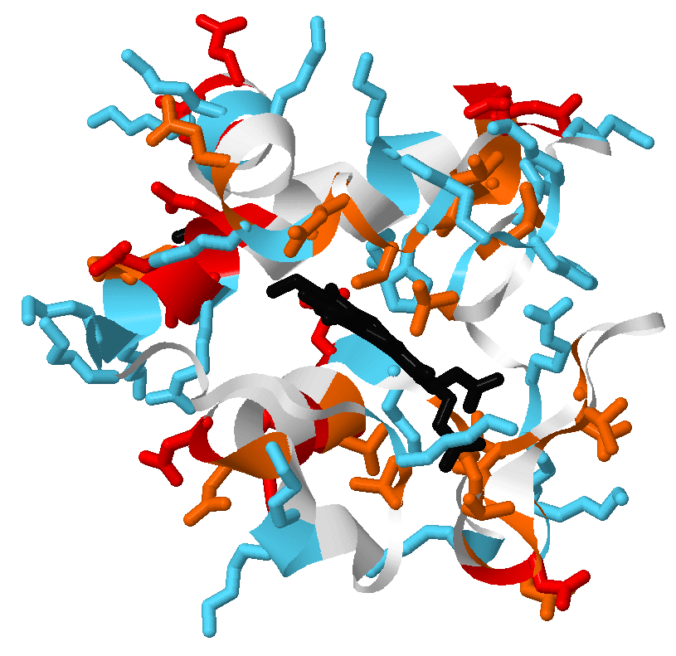
Внутри мембраны нет воды
Способные к образованию водородных связей группы белка в воде могут быть свободно экспонированы наружу:
пептидная связь в петлях;
полярные остатки.
Внутри мембраны это энергетически невыгодно: этим группам не с кем образовать связь
Цитохром с лошади
(1HRC)
Lys, Arg, His
Asn, Gln, Ser, Thr
Asp, Glu
4

Slide 6
Как поместить белок в мембрану?
Требование:
все способные образовывать водородные и ионные связи остатки должны быть задействованы
Решение, 1 часть:
Убрать из мембраны способные образовывать водородные связи
(Ser, Thr, Asn, Gln, Cys) и особенно заряженные
(Arg, Lys, Asp, Glu, His) остатки
! Если такие остатки встречаются посредине мембраны – они должны взаимодействовать с другими молекулами (например, образовывать олигомерный комплекс, координировать гем)
Решение, 2 часть:
Упаковать главную цепь белка в структуру, где все возможные водородные связи уже образованы
2а) Одна или несколько α-спиралей, пронизывающих мембрану
(чаще всего)
2б) Циклический β-лист
5

Slide 7
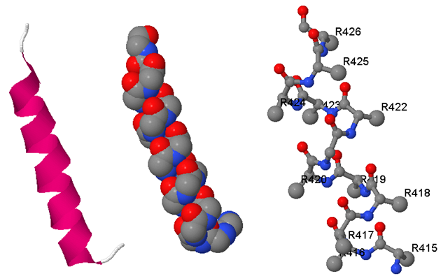
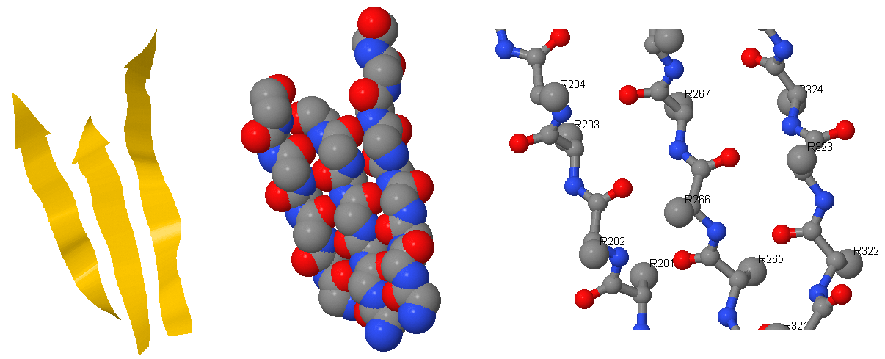
Элементы вторичной структуры
α-спираль
< 3 Å (водородные связи)
β-лист
6

Slide 8
Строение клеточной мембраны
(1)
Клеточная мембрана предоставляет гидрофобное окружение молекулам, погруженным в нее (внутри не содержит групп, которые способны образовывать водородные связи)
Полярная «головка»
Гидрофобные «хвосты»
(2)
Клеточная мембрана всегда ориентирована, т.е. ее две стороны качественно различаются
Липидный
бислой
~ 40Å
7

Slide 9
Разные трансмембранные белки
Цитоплазма
-
«Заякоренный» белок
n-сторона
«Энерге-тический»
белок
Транс-портер
Рецептор
p-сторона
Внешняя среда
+
8

Slide 10
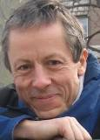
Правило “positive-inside”
-
Часть белка, расположенная с n-стороны от мембраны (цитоплазма бактерии, матрикс митохондрии и строма хлоропласта по отношению к внутренним мембранам и т.п.), содержит больше положительно заряженных остатков (Lys, Arg, His)
+
Gunnar von Heijne (1992)
Membrane protein structure prediction: hydrophobicity analysis and the positive-inside rule
J Mol Biol, 225(2):487-494
9

Slide 11
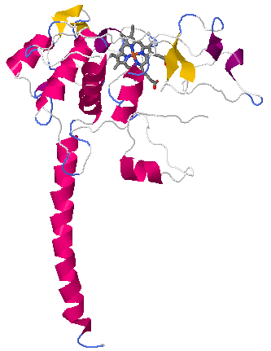
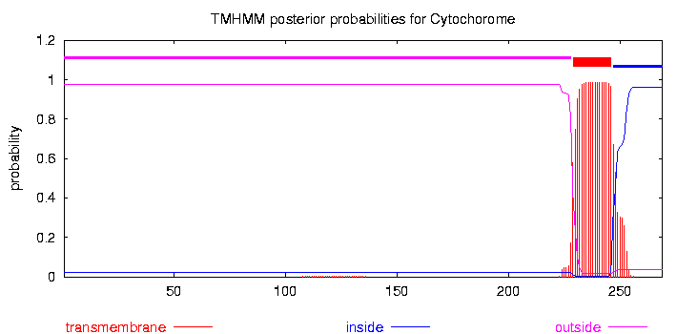
Сервис TMHMM
TMHMM – программа для предсказания трансмембранных участков
http://www.cbs.dtu.dk/services/TMHMM/
PDB 2FYN, цепь B
10

Slide 12
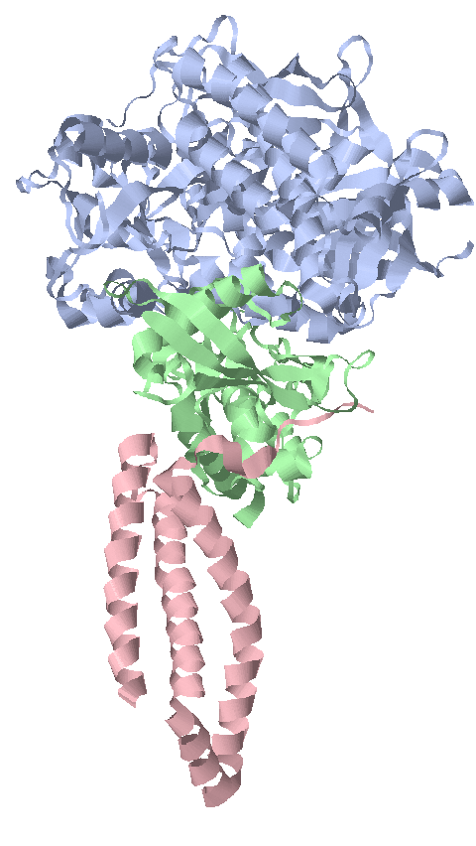
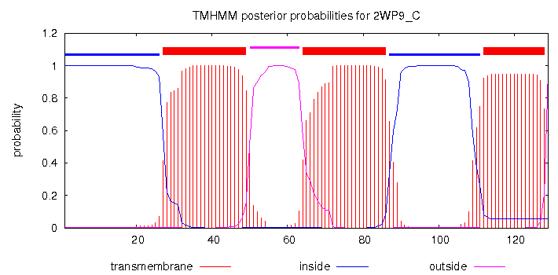
Пример: сукцинатдегидрогеназа
Топология в текстовом виде:
i27-49o64-86i112-128o
N-конец
C-конец
PDB 2WP9, цепи A, B, C
11

Slide 13
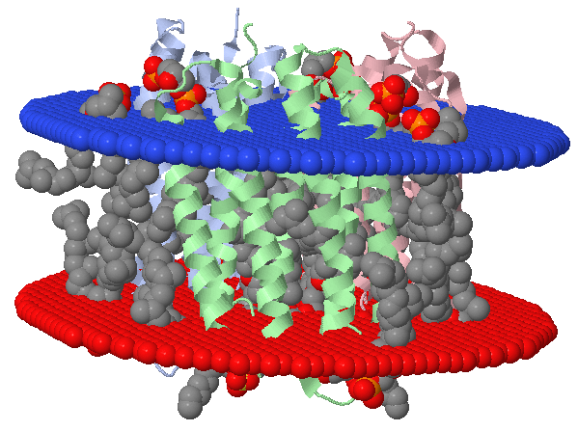
База данных OPM
(Orientation of Proteins in the Membrane)
http://opm.phar.umich.edu/
В базе данных содержатся предсказания о положении белков относительно мембраны
Есть сервер (PPM) для создания предсказания для любого исходного белка по PDB-файлу
PDB 2ZZL
n-сторона
p-сторона
12

Slide 14
База данных транспортеров TCDB
http://www.tcdb.org/
Полезная база данных: можно найти белки сходные с заданным в базе, почитать про них (со ссылками), посмотреть, т.е. «вытащить» комплекс белков по одной субъединице
Система классификации TC
(Transport Classification)
TCV.W.X.Y.Z.
Класс, подкласс,
семейство, подсемейство
Субстрат
13

Slide 15
BLAST: поиск сходных белков
BLAST
>MY_PROT
MARFGTYHIV…
Сходные последовательности:
Белок 1
Identity = …
e-value = …
Выравнивание:
….
Белок 2
…
…
Белок N
…
Гомологи белка MY_PROT
Порог e-value:
берем только хиты с e-value ниже
14

Slide 16
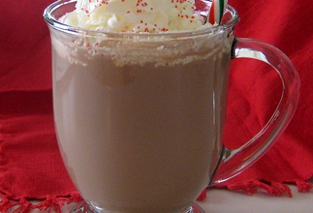
Репрезентативная выборка белков
Очень плохая идея: первые X хитов BLAST
Белки практически полностью идентичные с исходным
Сходные последовательности:
…
…
…
…
…
…
…
…
…
…
…
…
…
…
…
Извлечь какую-либо
информацию нельзя
http://bonappetit.com.ua
15

Slide 17
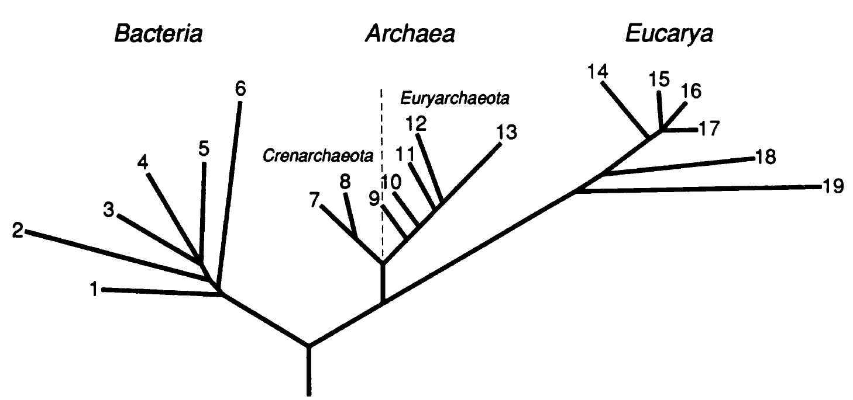
Вариант 1: разные группы организмов
Разнообразная выборка белков!
Woese CR, Kandler O, Wheelis ML (1990)
Towards a natural system of organisms: proposal for the domains Archaea, Bacteria, and Eucarya
Proc Natl Acad Sci U S A, 87(12):4576-9
16

Slide 18
Вариант 2: кластеризация по сходству
UniRef Clusters на 100, 90 и 50% идентичности
(Suzek et al., Bioinformatics, 2007)
(Li et al., Bioinformatics, 2006)
Последовательности сортируются по убыванию длины
MIVGFRTYAA
MIVGFRTYRA
AAVGRR
Кластер №1
Кластер №1
MIVGFRTYAA
MIVGFRTYAA
MIVGFRTYRA
Идентичность: 90%
Покрытие: 100%
MIVGFRTYRA
17

Slide 19
Кластеры UniRef
1
Идентичность считается по локальному выравниванию
Глобальное выравнивание: identity = 15/45 = 33%
seq1 MLGTTKRPFMWLFFLMHIHIHHCDPSFKLDIKMDIGKKMEMLQME
.|| . || | ||| || | . .. | | | |
seq2 VLGKPQTDPTLEWFLSHCHIHKY-PS-KSTL-IHQGEKAETLYY-
seq1 FLMHIHIHHCDPSFKLDIKMDIGKKMEML
|| | ||| || | . .. | | | |
seq2 FLSHCHIHKY-PS-KSTL-IHQGEKAETL
Локальное выравнивание:
identity = 13/29 = 45%
18

Slide 20
Кластеры UniRef
2
Не только % идентичности важен, но и % покрытия seed sequence: порог 80%
(since 2013, http://www.uniprot.org/help/uniref)
Cluster #1
Cluster #1
Cluster #2
MIVGFRTYAA
MIVGFRTYAA
AAVGRR
AAVGRR----
Идентичность: 90%
Покрытие: 40%
MIVGFRTYRA
MIVGFRTYR
19

Slide 21
«Последовательность-семя»?!
Кластер № N
Seed sequence – последовательность в кластере наибольшей длины
При создании кластера с ней сравниваются кандидаты
Случайный выбор из нескольких с одной длиной
MIVGFRTYAA
MIVGFRTYRA
MIVGFRTYA
MIVGFTTY
НО действительно ли кластер представляется такой последовательностью
с биологической точки зрения?
20

Slide 22
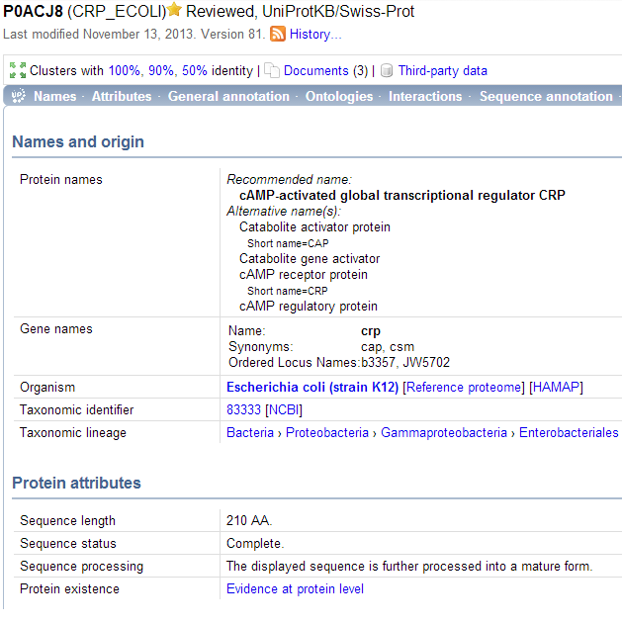
Репрезентатичная последовательность
Репрезентативная последовательность – наиболее изученная из кластера:
Качество аннотации записи
Разумное имя
Организм: белки из модельных организмов предпочтительнее
Длина: более длинная последовательность лучше
21

Slide 23
Два варианта запуска BLAST
Отбор белков вручую: уменьшение числа белков из наиболее крупных бактериальных филумов: Proteobacteria, Firmicutes и Actinobacteria
Поиск в кластерах UniRef на нужном уровне идентичности
BLAST на сервере
NCBI
http://blast.ncbi.nlm.nih.gov/
BLAST на сервере EMBL EBI
http://www.ebi.ac.uk/Tools/sss/ncbiblast/
22

